Slide 1

Ôn Tập OOP

Slide 2
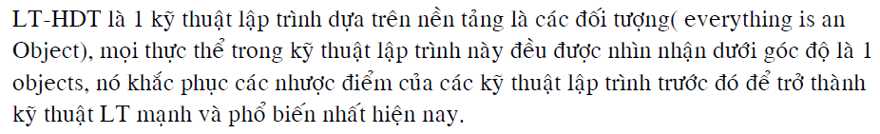
Giới thiệu về LT-HDT

Slide 3
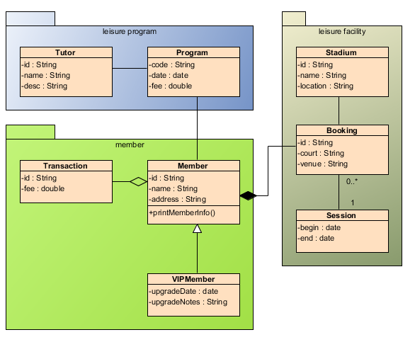
Biểu Đồ Lớp (Class Diagram)
Class diagram là xương sống của hầu như tất cả các phương pháp hướng đối tượng, bao gồm cả UML. Chúng mô tả các cấu trúc tĩnh của hệ thống.
Dùng để mô tả các đối tượng được sử dụng trong ứng dụng.
Giúp ta thấy rõ các đối tượng và mối quan hệ giữa chúng trong ứng dụng

Slide 4
Lớp và Đối tượng
Mọi thứ đều được coi như “đối tương”
Trong C# hay các ngôn ngữ hướng đối tượng khác, ngoài các kiểu dữ liệu có sẳn như : int, long… User còn có khả năng tạo ra các kiểu dữ liệu mới hay còn gọi là CLASS- Lớp.
Những thể hiện của Lớp hay còn gọi là instance được gọi là ĐỐI TƯỢNG- Object.
Các đối tượng chỉ sẽ được tạo ra trong memory, khi chương trình được thi hành.

Slide 5
Đặc điểm
Đặc điểm lớn của OOP là :
Đóng gói (Encapsulate)
Đa hình (Polymorphisme)
Kế thừa (Inheritance)
Trừu tượng (Abstraction)

Slide 6


Encapsulation
Tính đóng gói(Encapsulation) và che dấu(hiding implementation):
Tính đóng gói là 1 đặc tính che dấu tiến trình thực thi và chi tiết của 1 đối tượng cụ thể, các dữ liệu được đóng gói và không thể sử dụng bởi các hàm hay phương thức bên ngoài,ngoại trừ sử dụng các phương thức đặc biệt và các thành phần bên trong của nó.
Trong C# đặt ra các keyword để xác đ̣nh giới hạn cho các class như Public,Private,Protected. Với đặc tính này chương tŕnh dễ dàng debug và giảm thiểu các lỗi của chương trình

Slide 7
Tính Đa hình(polymorphism):
Cũng giống như tên gọi, đặc tính này của LT-HDT có thể được diển tả như sau: các phương thức, hành động có cùng 1 tên gọi nhưng thực hiện các chức năng khác nhau trong các ngữ cảnh khác nhau.
Ví dụ: để tính chu vi của “hình tròn” và “vuông”, 1 phương thức “tinh chu vi” có thể trong 1 ngữ cảnh nào đó, nó tính chu vi cho “hình vuông” và “tròn” trong 1 ngữ cảnh khác, “tinh chu vi” đã sử dụng tính đa hình.

Slide 8

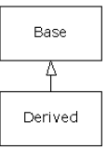

Tính thừa kế(Inheritance):
Đặc tính này cho phép một đối tượng có thể có sẵn các đặc tính mà đối tượng khác đã có thông qua kế thừa.
Điều này cho phép các đối tượng chia sẻ hay mở rộng các đặc tính sẵn có mà không phải tiến hành định nghĩa lại.
Tuy nhiên, không phải ngôn ngữ hướng đối tượng nào cũng có tính chất này.
Hay nói cách khác, 1 đối tượng được thừa hưởng các thuộc tính từ các đối tượng khác.

Slide 9
Các Từ Khóa
Base : dùng để triệu gọi hàm hoặc phương thức của lớp cơ sở
Ví dụ: Trong lớp dẫn xuất triệu gọi hàm Draw() của lớp cơ sơ base.Draw();
Virtual : từ khóa hổ trợ tính đa hình, khi chúng ta đánh dấu một hàm ( hàm này thuộc Lớp cơ sở) là virtual thì hàm này có khả năng được override tại các lớp dẫn xuất.
Ví dụ : public virtual void Draw()
Override : từ khóa này sẽ cho phép chúng ta tạo thêm các phương thức mang tính đa hình, nó sẽ báo cho trình biên dịch là sẽ phủ quyết một hàm nào đó của lớp cơ sở, hàm này có cùng tên, nhưng thực hiện một chức năng riêng biệt.
Ví dụ: public override void Draw()
New

Slide 10
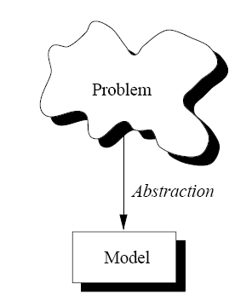
Kiểu dữ liệu trừu tượng (ADT)
Để giải quyết các vấn đề được đưa ra trong suốt qua trình thực hiện 1 chương trình, 1 phương thức được đưa ra là trừu tượng vấn đề đó thành 1 thực thể (entity) với các đặc điểm riêng biệt, các đặc điểm này bao gồm data và các hành động liên quan tới các data này
Và các thực thể luôn đi chung không thể tách rời với các Properties này của nó.

Slide 11
ADT và O.O.P:
ADT cho phép tạo ra các thực thể với các đặc tính và các kiểu riêng biệt.
Trong kỹ thuật hướng đối tượng ADT có thể được xem như “ class” .
Như vậy trong môi trường lập tŕnh hướng đối tượng, các Object là các thực thể(instance) và các thuộc tính của nó được đ̣nh nghĩa bởi các Class.
Tóm lại có thể nói lập tŕnh hướng đối tượng là 1 kỹ thuật lập tŕnh với các kiểu dữ liệu trừu tượng.

Slide 12
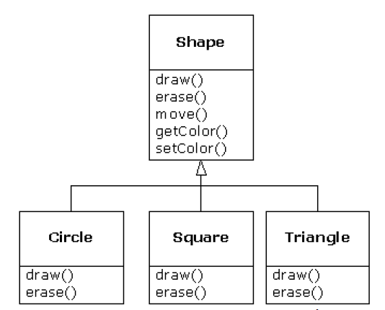
Lớp- Class
Class đơn thuần là 1 sự thể hiện của ADT, nó thừơng được hiểu là 1 kiểu dữ liệu bao gồm các thuộc tính(properties) và các method(phương thức) được khai báo bên trong.
Các thực thể của Class là các Object và Class đ̣inh nghĩa các đặc tính và phương thức cho tập hợp các Object.

Slide 13
Thuộc tính lớp là một kiểu dữ liệu liên kết với một lớp cụ thể mà không liên kết với các thể hiện của lớp. Nó được định nghĩa bên trong lớp và được chia sẻ bởi tất cả các thể hiện của lớp.
Phương thức lớp (class method) là một phương thức được gọi mà không cần tham khảo tới bất kỳ một đối tượng cụ thể nào. Tất cả phương thức ảnh hưởng đến toàn bộ lớp chứ không ảnh hưởng đến một lớp riêng rẽ nào.

Slide 14
Constructor
Một phương thức sẽ được gọi thực hiện khi chúng ta tạo một đối tượng.
Phương thức này được gọi là bộ khởi dựng (constructor)
Các phương thức này được định nghĩa khi xây dựng lớp, nếu ta không tạo ra thì CLR sẽ thay mặt chúng ta mà tạo phương thức khởi dựng một cách mặc định.
Chức năng của bộ khởi dựng là tạo ra đối tượng được xác định bởi một lớp và đặt trạng thái này hợp lệ.

Slide 15
Để định nghĩa một bộ khởi dựng:
Khai báo một phương thức có tên giống như tên lớp đã khai báo.
Phương thức khởi dựng không có giá trị trả về và được khai báo là public
Nếu phương thức khởi dựng này được truyền tham số thì phải khai báo danh sách tham số giống như khai báo với bất kỳ phương thức nào trong một lớp.
Có thể được Overloading.

Slide 16
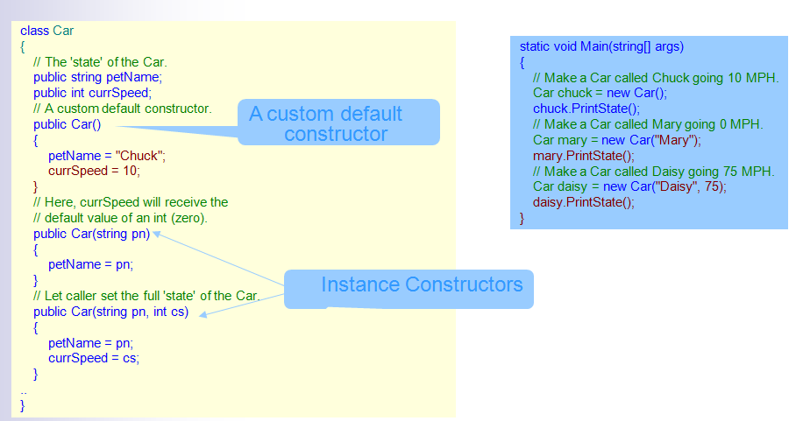
Ví dụ

Slide 17

Overloading
Thông thường khi xây dựng các lớp, ta có thể tạo ra nhiều hàm có cùng tên.
Các lớp có thể có nhiều hơn một phương thức khởi dựng (Hàm Constructor).
Có thể xây dựng nhiều các phương thức cùng tên nhưng nhận các tham số khác nhau. Chức năng này được gọi là nạp chồng phương thức.
class Car
{
// The 'state' of the Car.
public string petName;
public int currSpeed;
// A custom default constructor.
public Car()
{
petName = "Chuck";
currSpeed = 10;
}
// Here, currSpeed will receive the
// default value of an int (zero).
public Car(string pn)
{
petName = pn;
}
// Let caller set the full 'state' of the Car.
public Car(string pn, int cs)
{
petName = pn;
currSpeed = cs;
}
..
}

Slide 18

Thuộc Tính-Properties
OOP tuân theo nguyên tắc information hiding , nên khi muốn truy cập các biến thành viên mang đặc tính private người ta đưa ra những thuộc tính.
Thuộc tính là khái niệm cho phép truy cập trạng thái của lớp thay vì thông qua truy cập trực tiếp các biến thành viên.
Thiết đặt thuộc tính thông qua một hàm hành sự lớp. Và việc truy xuất thông qua hàm hành sự này.
Thuộc tính được thiết kế cho hai mục đích:
Cung cấp giao diện đơn giản cho users
Xuất hiện như một biến thành viên lớp.
GET và SET

Slide 19
Đối tượng tham chiếu đến các biến thành viên của lớp khác
Class Date
int instance variables
month
day
year
Constructor
public Date( int theMonth, int theDay, int theYear )
Method
ToDateString(): returns the string representation of a Date.
CheckDay()
Class Employee: is composed of two references of type string and two references of class Date
Instance variables
firstName
lastName
birthDate
hireDate
Methods:
ToEmployeeString(): returns a string containing the name of the Employee and the string representations of the Employee’s birthDate and hireDate
Class CompositionTest: runs the application with method Main

Slide 20
Abstract Class
Abstract Class: dựa trên đặc điểm Thừa Hưởng(Inheritance) của OOP, trong đó Object của 1 subclass có nhưng hành vi giống như 1 Object của 1 Superclass
Một class đựơc gọi la Abstract class nếu nó được dùng như 1 Superclass cho các subclass khác và nó chỉ rõ các thuộc tính(properties) nhưng không dùng để tạo ra các Objects như các class thông thường
Các subclass sẽ đ̣nh nghĩa thuộc tính cho Abstract class này.
Abstract class dùng để tạo ra 1 lớp có các thuộc tính mang tính chất tổng quát.
Nhưng bản thân nó không mang đầy đủ tính chất cần thiết của 1 class bình thường, không thể tiến hành viết code cũng như tạo các Object

Slide 21
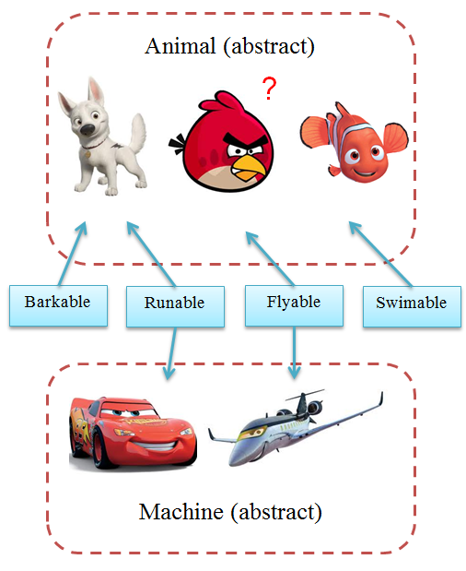
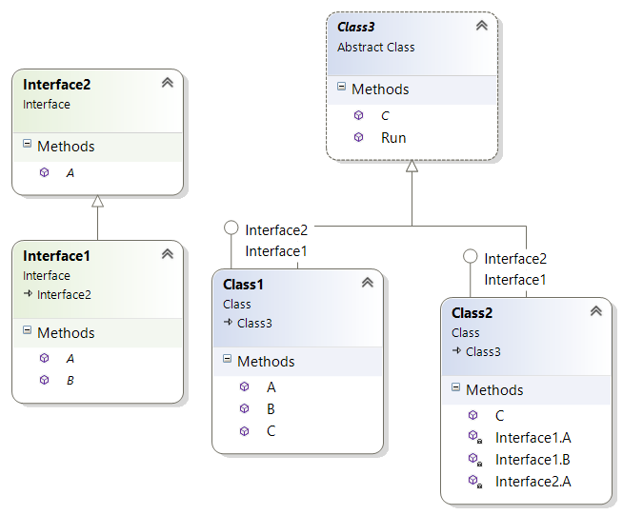
Sum up

Slide 22
LINQ to SQL
LINQ to SQL là một phiên bản hiện thực hóa của O/RM (object relational mapping) có bên trong .NET Framework 3.5, nó cho phép bạn mô hình hóa một cơ sở dữ liệu dùng các lớp .NET. Sau đó bạn có thể truy vấn cơ sở dữ liệu dùng LINQ, cũng như cập nhật/thêm/xóa dữ liệu từ đó.
LINQ to SQL hỗ trợ đầy đủ transaction, view và các stored procedure (SP). Nó cũng cung cấp một cách dễ dàng để thêm khả năng kiểm tra tính hợp lệ của dữ liệu và các quy tắc vào trong mô hình dữ liệu của bạn.

Slide 23
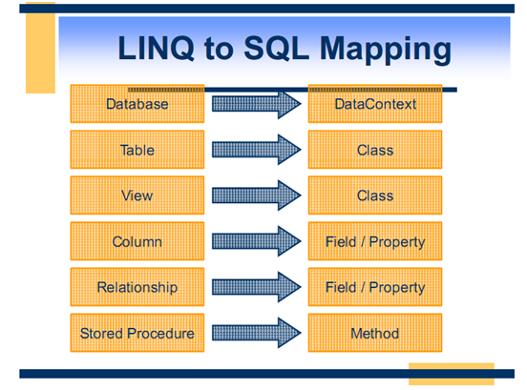
Mô hình ánh xạ của LINQ TO SQL: ánh xạ CSDL theo hướng đối tượng

Slide 24
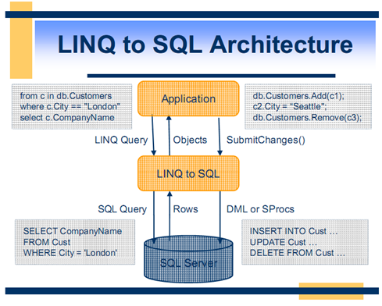
Tầng kiến trúc của LINQ TO SQL: là cầu nối giao tiếp giữa Application và SQL Server

Slide 25
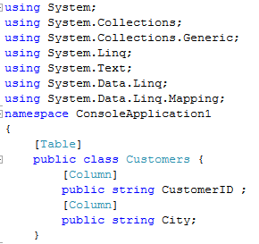
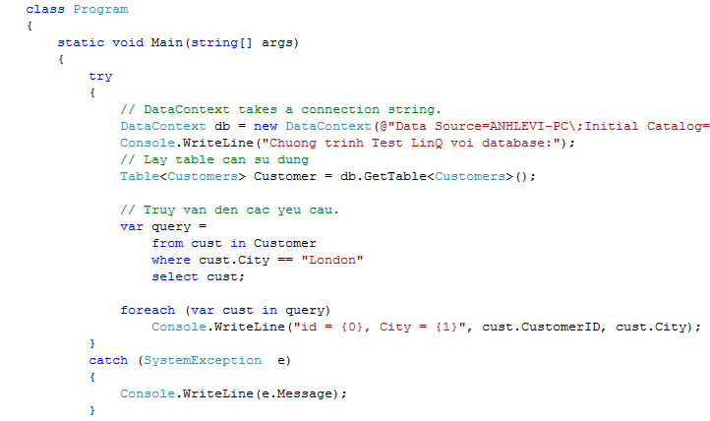

Slide 26
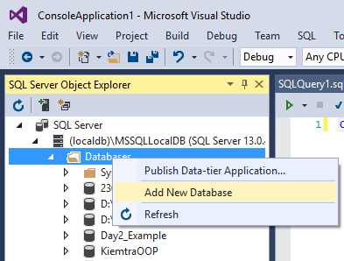
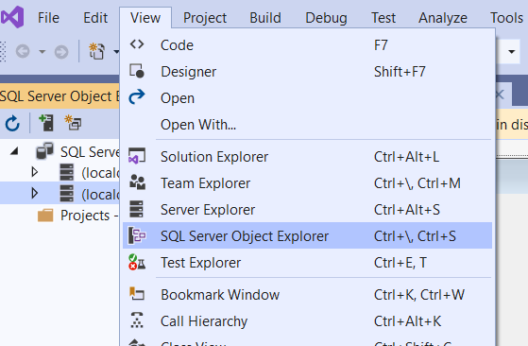
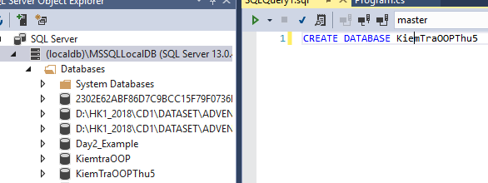

Slide 27
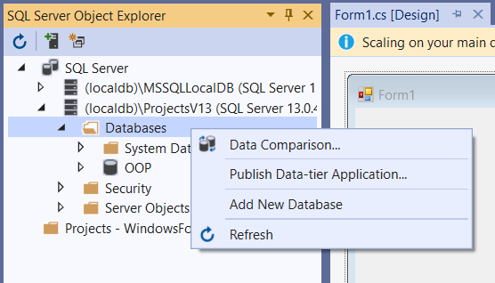
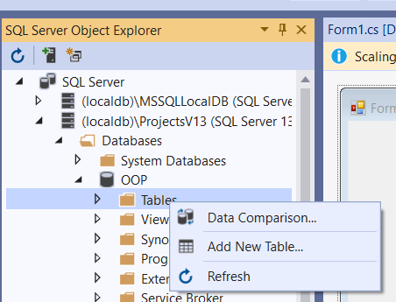
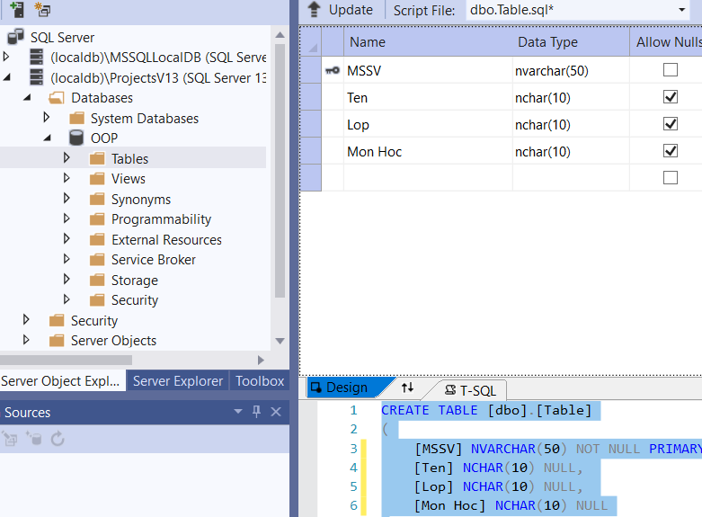
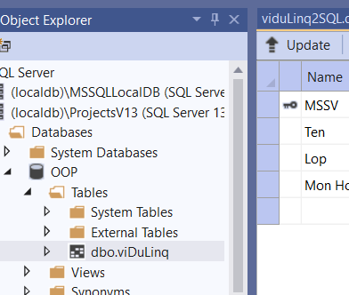

Slide 28
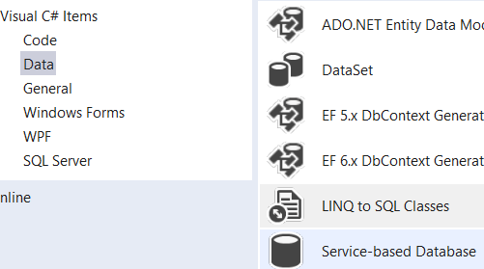
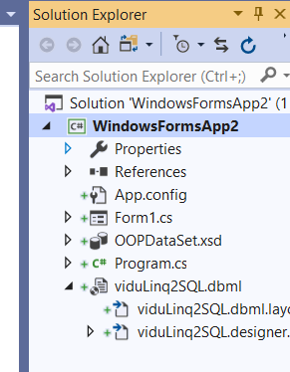
Add new item và đặt tên cho lớp LinqtoSQL mới tạo

Slide 29
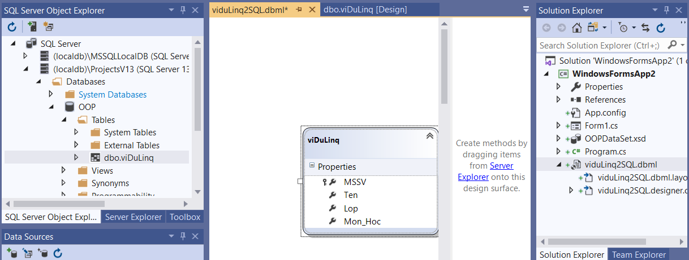
Đưa table bên phải vào ô của class Linq

Slide 30
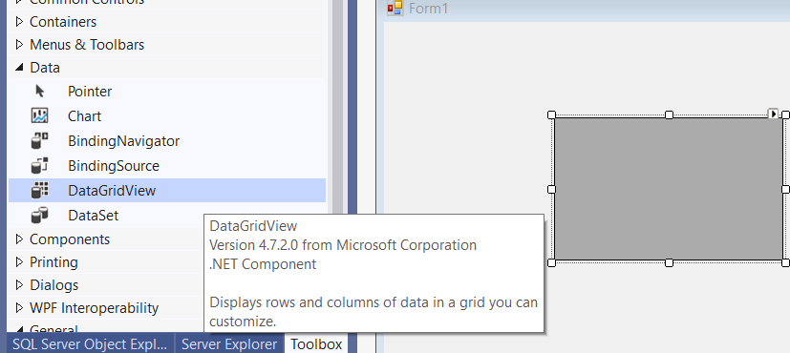
Data grid view

Slide 31
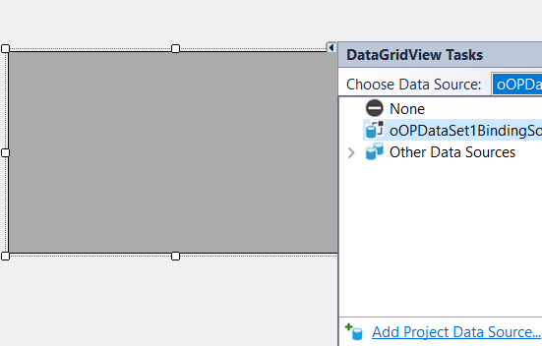
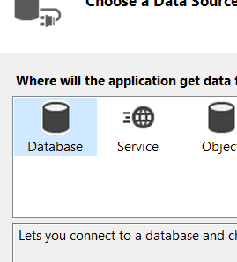
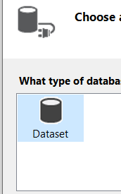
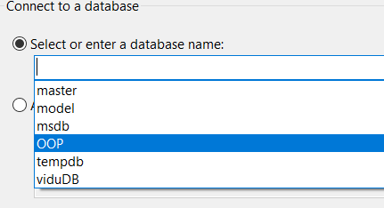
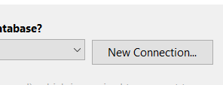


Slide 32
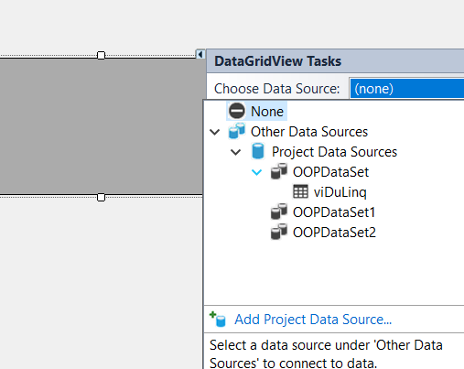
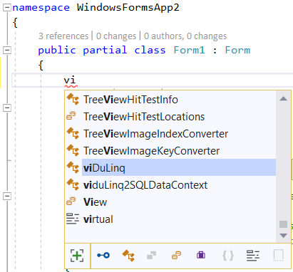
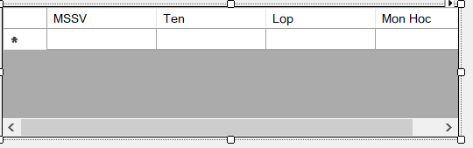

Slide 33


Kết thúc
Thi ngày 07/12/2021

